Slide 1
总复习
第5课时 数据的分析和表示

Slide 2
我们学过什么统计图？它们有什么特点呢？
条形统计图：是用一个单位长度表示一定的数量,根据数量的多少画成长短不同的直条,然后把这些直条按一定的顺序排列起来。
折线统计图:是用一个单位长度表示一定的数量,根据数量的多少描出各点,然后把各点用线段顺次连接起来,以折线的上升或下降来表示统计数量的增减变化。

Slide 3
对于平均数，你有哪些新认识。
平均数能够代表一组数据的平均水平，比如练习了10次60米跑，可以用10次成绩的平均数代表我的运动水平。

Slide 4
复式统计图的优点
复式条形统计图不但能表示出两组数据数量的多少，还能比较出两组数据相对数量的大小。
复式折线统计图能表示出两组数据数量的多少和数量的增减变化情况，还能反映出两组数据的变化趋势。

Slide 5
复式条形统计图的制作方法
与单式条形统计图的制作方法基本相同，只是要表示两组数据，需要用两种不同颜色（或底纹）的直条来表示，同时要注明图例，如果数据较大，可以在起始格用折线表示较大的单位量。

Slide 6
复式折线统计图的制作方法
与单式折线统计图的制作方法基本相同，只是需要用不同的图例表示不同的数据，如果数据较大，可以在起始格用折线表示出较大的单位量。

Slide 7
平均数特点及求平均数
平均数是一个良好的集中量数，反应灵敏，易受极端数据的影响，每个数据或大或小的变化都会影响到最终结果。
求平均数的方法：总数量÷总份数=平均数

Slide 8

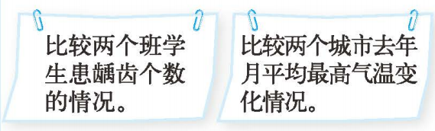
选自教材第93页总复习第1题
1
根据下面的信息选择合适的统计图，并说一说选择的理由。
复式条形统计图可以看出两个班分别有多少人没有龋齿,有1个龋齿，有2个……

Slide 9
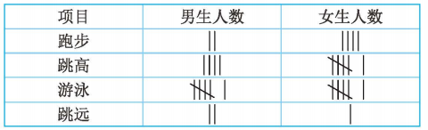
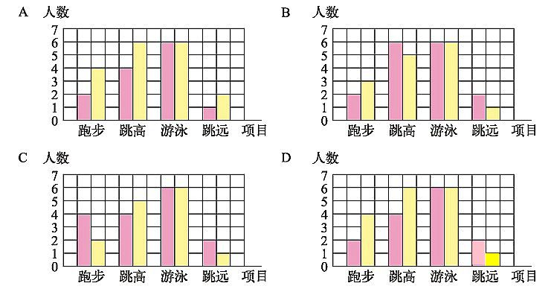
选自教材第97页总复习第1题
2
笑笑调查了一些同学最喜欢的运动项目，并制成右表。
如果粉色条表示男生，黄色条表示女生。下面哪幅图是笑笑调查的结果。

Slide 10
选自教材第98页总复习第2题
3
你想知道我国平均每天创造多少财富，又消费多少财富吗？
看看下面的数据。
亿元
年份 | 1985 | 1990 | 1995 | 2000 | 2005 | 2010
平均每天创造的国内生产总值 | 24.6 | 51.1 | 159.6 | 271.8 | 501.6 | 1104.8
平均每天最终消费 | 15.8 | 33.1 | 95.8 | 168.5 | 265.5 | 512.1

Slide 11
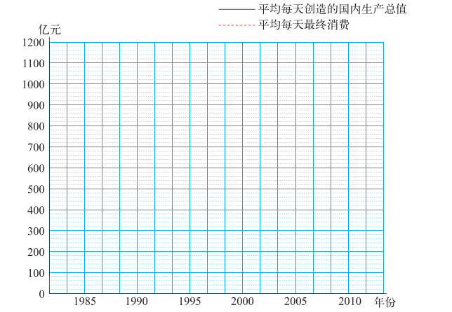
选自教材第98页总复习第2题
3
（1）根据上面的统计数据，完成下图。

Slide 12
选自教材第98页总复习第2题
3
（2）从图中，你能获得哪些信息？
1985至2010年平均每天创造的国内生产总值一直高于最终消费。2010年两者相差最多。
生产总值和最终消费都呈现逐年上升趋势。

Slide 13
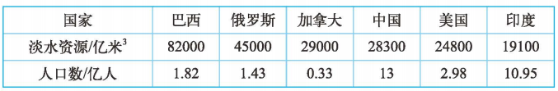
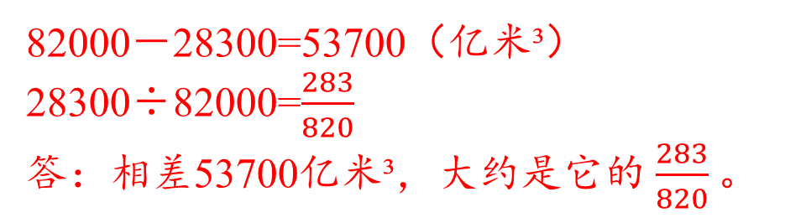
选自教材第98页总复习第3题
4
一家研究机构对世界部分国家的淡水资源和人口情况进行了调查，得到了这样一组信息。
（1）中国的淡水资源与排名第一的国家相差多少？大约是
它的几分之几？
82000－28300=53700（亿米³）
28300÷82000=$\frac{283}{820}$
答：相差53700亿米³，大约是它的$\frac{283}{820}$。

Slide 14
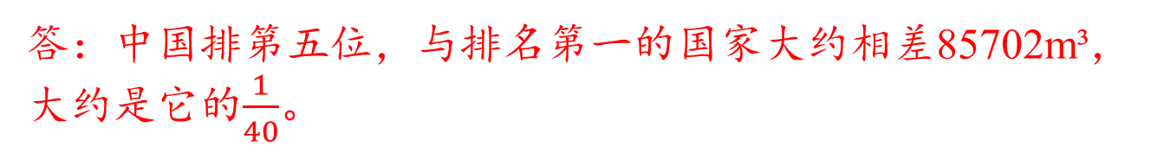
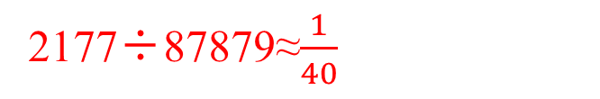
选自教材第98页总复习第3题
4
（2）用计算器算出每个国家的人均淡水资源量。中国人均淡水资源量在这几个国家中排第几位？与排名第一的国家相差多少？大约是它的几分之几？
82000÷1.82≈45055（m³）
45000÷1.43≈31469（m³）
29000÷0.33≈87879（m³）
28300÷13≈2177（m³）
24800÷2.98≈8322（m³）
19100÷10.95≈1744（m³）
87879－2177=85702（m³）
2177÷87879≈$\frac{1}{40}$
答：中国排第五位，与排名第一的国家大约相差85702m³，大约是它的$\frac{1}{40}$。

Slide 15
填空。
（1）求一组数据的平均数时，应先将所有的数据逐个相加，求出这组数据的（ ），再（ ）数据的个数即可。
总和
除以
（2）用统计图表示数量之间的关系比较直观形象，我们常用的统计图有（ ）统计图和（ ）统计图。
条形
折线
（3）用统计图表示有关数量之间的关系，比统计表更加（ ）具体。
直观
（4）一组数据6，5，9，10，99，69，这组数据的平均数是（ ）。
33

Slide 16
选择。
（1）五（1）班的丽丽同学为了参加学校的跳绳比赛，在课下经常练习，下面是她一分内的跳绳成绩：120，142，151，137，135，160，139，145。这组数据的平均数是（ ）。
C
A.137 B.138.9 C.141.125
（2）为了反映某地两年里某段时间内降水量的变化情况，应该绘制（ ）。
C
A.复式条形统计图 B.单式条形统计图 C.复式折线统计图

Slide 17
A
（3）要直观地表示家庭7、8月各项支出情况，一般用（ ）。
A.条形统计图 B.折线统计图 C.统计表
（4）为了加速资金的周转和减少商品库存，服装店老板在进货时要关注各种型号上衣销量的（ ）。
A
A.平均数 B.总数 C.多少

Slide 18
光明小学五（1）班跳绳兴趣小组每个成员1分内跳绳成绩如下：
212 135 128 92 128
116 128 125 92 100
（1）求这组数据的平均数。
（212+135+128+92+128+116+128+125+92+100）÷10=125.6

Slide 19
光明小学五（1）班跳绳兴趣小组每个成员1分内跳绳成绩如下：
212 135 128 92 128
116 128 125 92 100
（2）每个同学平均3分所跳的个数大约是多少？
125.6×3=376.8≈377

Slide 20
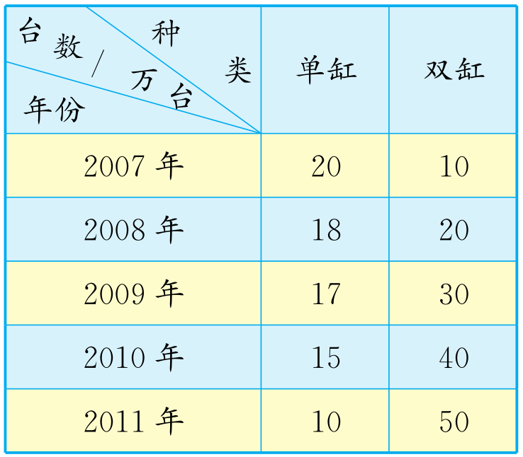
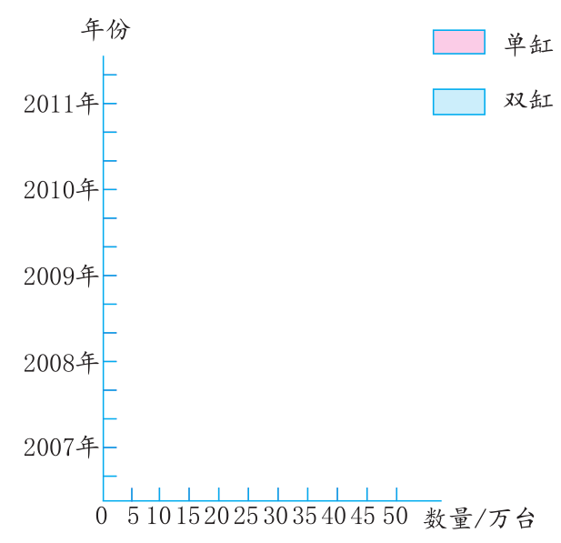
某品牌洗衣机生产情况如下表。
（1）请根据表中的数据完成下面的条形统计图。
50
10
40
15
30
17
20
18
10
20

Slide 21
（2）2011年单缸、双缸洗衣机共生产多少万台？
10+50=60（万台）
（3）从2007年到2011年，哪一年生产单缸洗衣机最多？哪一年生产双缸洗衣机最多？
2007年生产单缸洗衣机最多，2011年生产双缸洗衣机最多。

Slide 22
（4）这几年共生产单缸、双缸洗衣机共多少万台？
这几年共生产单缸洗衣机80万台，双缸洗衣机150万台。
（5）从图中可以看出单缸洗衣机的产量在逐渐增多还是减少？双缸洗衣机呢？从这一点你看出了什么问题？
单缸洗衣机的产量在逐渐减少，双缸洗衣机的产量在逐渐增多。
从中可以看出人们的生活水平在提高，对于家电的要求在提高。（答案不唯一）

Slide 23
1.从教材总复习中选取；
2.从课时练中选取。

Slide 24
复式条形统计图
复式统计图
复式折线统计图
平均数=总数量÷总份数

